Slide 1

Bài 4
  SỬ DỤNG BIẾN TRONG CHƯƠNG TRÌNH
Thời gian 2 tiết
Notes:
‹#›

Slide 2
Trong ngôn ngữ lập trình Pascal, hãy cho biết phần khai báo của chương trình gồm những khai báo nào?
Phần khai báo | Program <tên chương trình>; Uses <tên các thư viện>; Const <tên hằng> = <giá trị của hằng>; Var <danh sách tên biến>: <kiểu dữ liệu>; (* có thể còn có các khai báo khác* )
Notes:
‹#›

Slide 3
1. BIẾN LÀ CÔNG CỤ TRONG LẬP TRÌNH
Thế nào là Biến?
Biến (biến nhớ): là đại lượng được đặt tên. Dùng để lưu trữ dữ liệu và dữ liệu của biến lưu trữ có thể được thay đổi trong quá trình thực hiện chương trình.
Giá trị của biến là gì?
Giá trị của biến là dữ liệu do biến lưu trữ
Notes:
‹#›

Slide 4
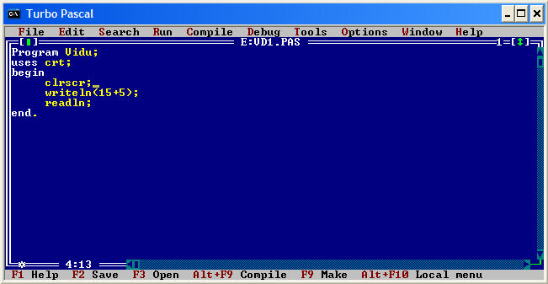

1. BIẾN LÀ CÔNG CỤ TRONG LẬP TRÌNH
Ví dụ: giả sử cần in kết quả của phép cộng 15+5 ra màn hình
Câu lệnh của phép công
Notes:
‹#›

Slide 5
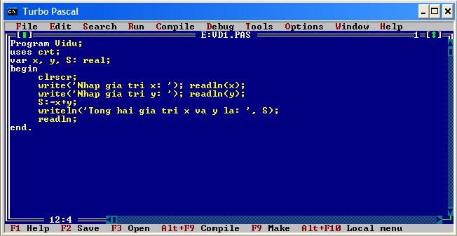
1. BIẾN LÀ CÔNG CỤ TRONG LẬP TRÌNH
Ví dụ: giả sử cần in kết quả của phép cộng ra màn hình khi hai số được nhập từ bàn phím
Câu lệnh dùng để nhập giá trị x, y
Notes:
‹#›

Slide 6
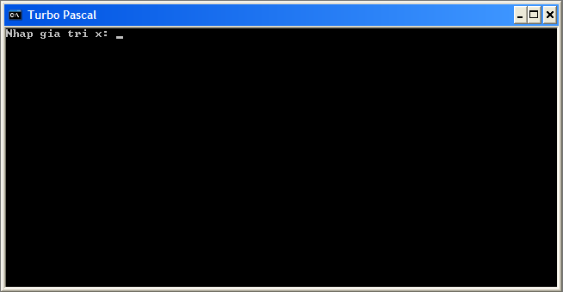
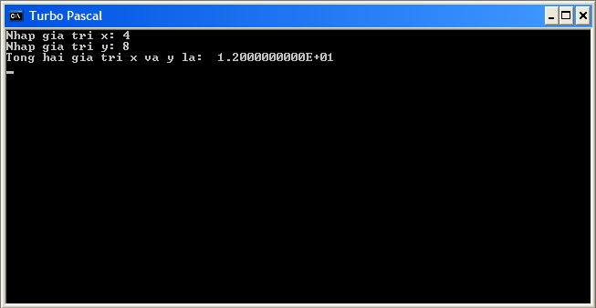
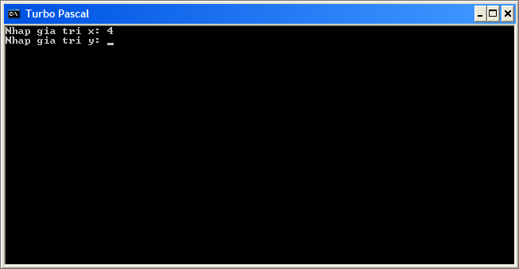
1. BIẾN LÀ CÔNG CỤ TRONG LẬP TRÌNH
Ví dụ: giả sử cần in kết quả của phép cộng 15+5 ra màn hình
Nhập giá trị y bất kì, sau đó enter
Nhập giá trị x bất kì, sau đó enter
Notes:
‹#›

Slide 7
2. KHAI BÁO BIẾN
Biến có cần phải khai báo trước?
Các biến dùng trong chương trình đều phải được khai báo tên của biến.
Trong ngôn ngữ lập trình Pascal, hãy cho biết các thao tác khi khai báo biến của chương trình?
Khai báo tên biến;
Khai báo kiểu dữ liệu của biến
Notes:
‹#›

Slide 8
2. KHAI BÁO BIẾN
Trong ngôn ngữ lập trình Pascal, việc khai báo biến có dạng như thế nào?
Var <danh sách tên biến>:<kiểu dữ liệu>;
Var: là từ khoá dùng để khai báo biến. Có thể khai báo nhiều danh sách tên biến có những kiểu dữ liệu khác nhau.
Danh sách tên biến: tên các biến được viết cách nhau bởi dấu phẩy “,”.
Kiểu dữ liệu: là một kiểu dữ liệu chuẩn.
Notes:
‹#›

Slide 9

2. KHAI BÁO BIẾN
Ví dụ
Các biến có kiểu nguyên (integer)
Các biến có kiểu thực (real)
Từ khóa của ngôn ngữ lập trình dùng để khai báo biến
Biến có kiểu xâu (string)
Notes:
‹#›

Slide 10
3. SỬ DỤNG BIẾN TRONG CHƯƠNG TRÌNH
Trong ngôn ngữ lập trình Pascal, hãy cho biết các thao tác khi thực hiện với các biến như thế nào?
Gán giá trị cho biến;
Tính toán với giá trị của biến
Trong ngôn ngữ lập trình Pascal, kiểu dữ liệu của giá trị được gán cho biến biến như thế nào?
Kiểu dữ liệu của giá trị gán cho biến phải giống như với kiểu của biến
Notes:
‹#›

Slide 11
3. SỬ DỤNG BIẾN TRONG CHƯƠNG TRÌNH
Trong ngôn ngữ lập trình Pascal, câu lệnh gán giá trị có dạng như thế nào?
Tên biến ← Biểu thức cần gán giá trị cho biến
Trong đó dấu ← biểu thị phép gán
Ví dụ
x← -c/b (biến x nhận giá trị bằng –c/b)
i← i + 5 (biến I được gán giá trị hiện tại của I cộng thêm 5 đơn vị)
Notes:
‹#›

Slide 12
3. SỬ DỤNG BIẾN TRONG CHƯƠNG TRÌNH
Lệnh trong Pascal | Ý nghĩa
x:=12; | Gán giá trị số 12 vào biến nhớ x
x:=y; | Gán giá trị đã lưu trong biến nhớ y vào biến nhớ x
x:=(a+b)/2; | Thực hiện phép toán tính trung bình cộng hai giá trị nằm trong hai biến nhớ a và b. kết quả gán vào biến nhớ x
x:=x+1 | Tăng giá trị của biến nhớ x lên 1 đơn vị, kết quả gán trở lại biến x
Notes:
‹#›

Slide 13
4. HẰNG
Thế nào là Hằng?
Hằng là đại lượng có giá trị không thay đổi trong quá trình thực hiện chương trình .
Hằng có cần phải khai báo trước?
Các hằng dùng trong chương trình đều phải được khai báo tên của hằng.
Hằng phải được gán giá trị ngay sau khi khai báo.
Notes:
‹#›

Slide 14

4. HẰNG
Ví dụ
Hằng pi được gán giá trị tương ứng là 3.14
Từ khóa của ngôn ngữ lập trình dùng để khai báo hằng
Hằng bankinh được gán giá trị tương ứng là 2
Notes:
‹#›

Slide 15
4. HẰNG
CHÚ Ý
Khi cần thay đổi giá trị của hằng, ta chỉ cần chỉnh sửa một lần tại nơi khai báo mà không phải tìm sửa trong cả chương trình.
Không thể dùng câu lệnh để thay đổi giá trị của hằng ở bất kì vị trí nào trong chương trình.
Notes:
‹#›

Slide 16
GHI NHỚ
Biến và hằng là các đại lượng được đặt tên dùng để lưu trữ dữ liệu. Giá trị của biến có thể thay đổi, còn giá trị của hằng được giữ nguyên trong suốt quá trình thực hiện chương trình.
Biến và hằng phải được khai báo trước khi sử dụng.
Notes:
‹#›

Slide 17
DẶN DÒ
1. Trả lời câu hỏi 1, 2, 3, 4, 5, 6 _ trang 33 _ sách giáo khoa .
Notes:
‹#›

Slide 18

Bài học đã
KẾT THÚC
Thân ái chào các em
Thực hiện tháng 8 năm 2009

